Slide 1

TẬP HUẤN
CÔNG TÁC PHÒNG CHỐNG DỊCH
TRONG TRƯỜNG HỌC
SỞ Y TẾ HÀ NỘI
TRUNG TÂM KIỂM SOÁT BỆNH TẬT

Slide 2

NỘI DUNG
Hướng dẫn phòng chống bệnh sốt xuất huyết trong trường học
Hướng dẫn phòng chống bệnh Covid – 19 trong trường học

Slide 3
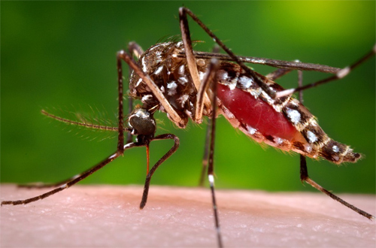
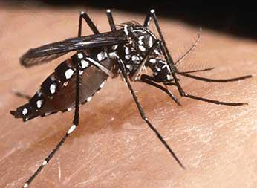
PHẦN I
HƯỚNG DẪN PHÒNG CHỐNG SỐT XUẤT HUYẾT

Slide 4
NỘI DUNG
Tình hình dịch bệnh SXHD hiện nay
Một số đặc điểm chủ yếu của bệnh SXHD và quá trình lây truyền dịch bệnh sốt xuất huyết
Các hoạt động phòng chống sốt xuất huyết
Các hoạt động phòng chống SXH trong trường học
1
2
3
4

Slide 5
I. TÌNH HÌNH DỊCH BỆNH
SỐT XUẤT HUYẾT DENGUE

Slide 6
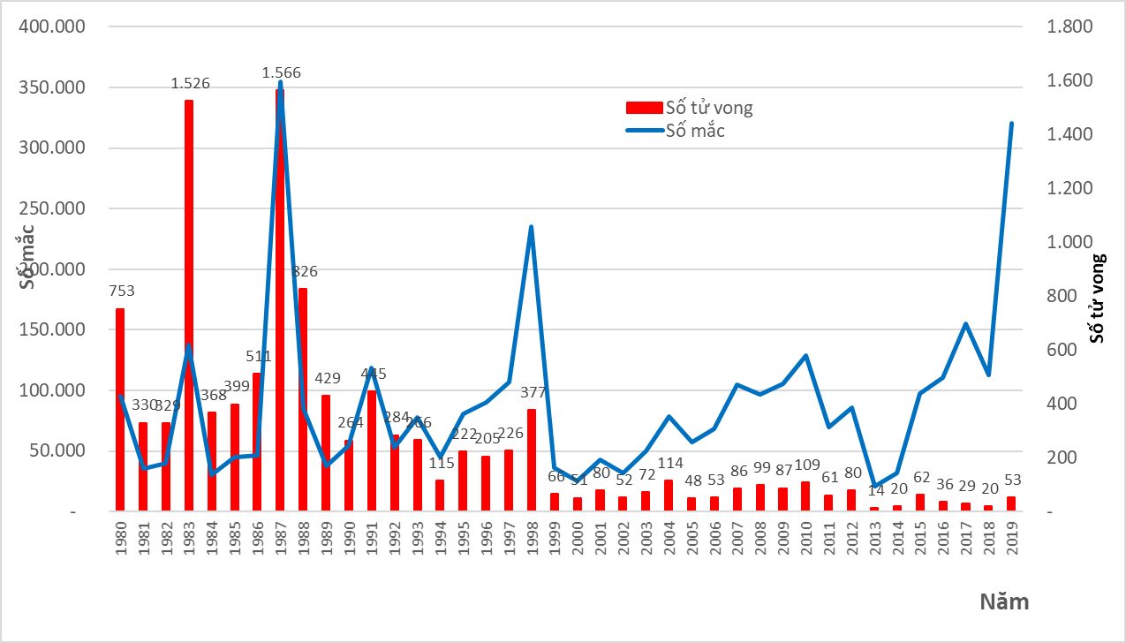
TÌNH HÌNH SXHD TẠI VIỆT NAM
Chu kỳ 4-5 năm lại xuất hiện dịch hoặc sự gia tăng bệnh nhân

Slide 7
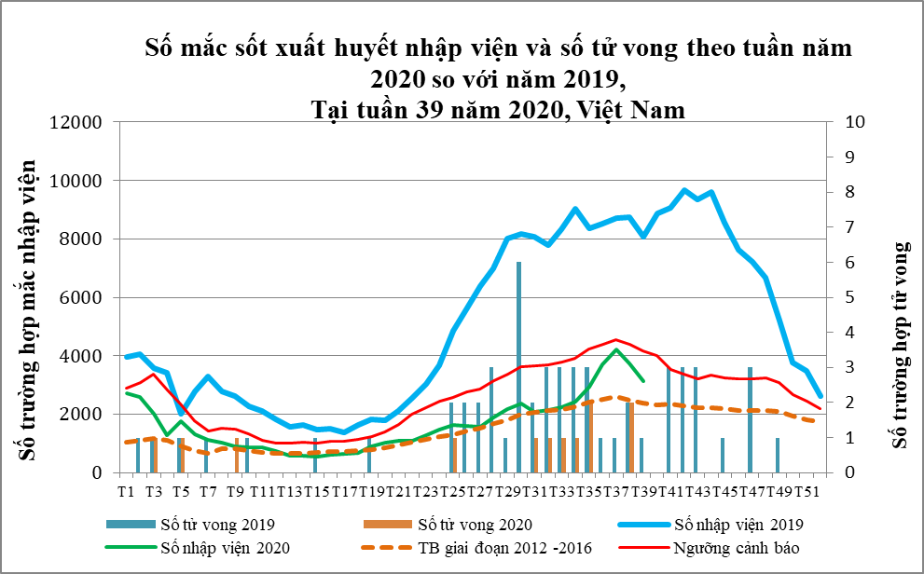

Slide 8
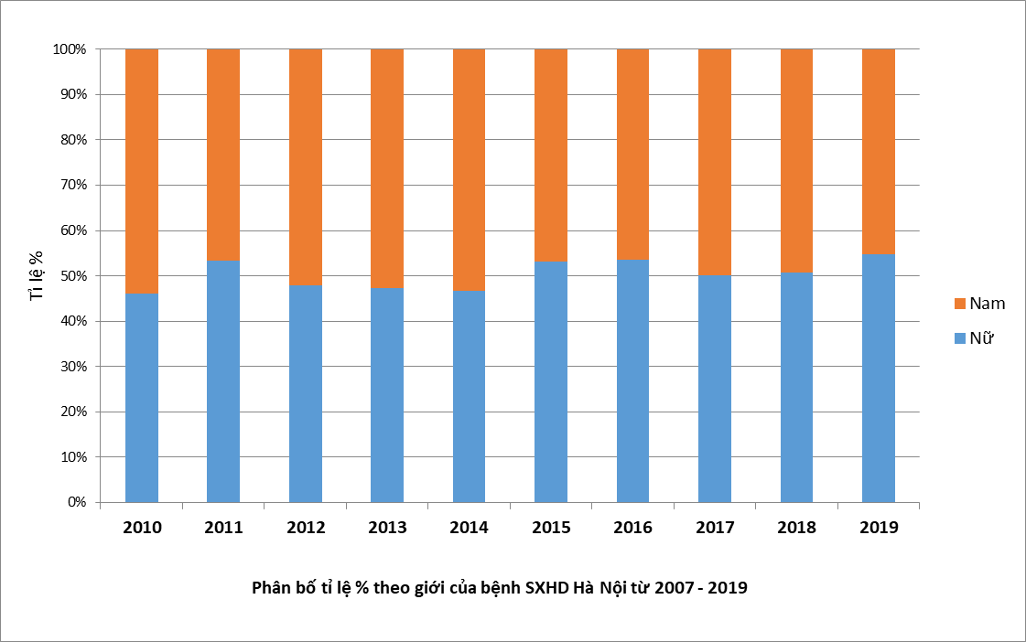
PHÂN BỐ BN SXHD TẠI HÀ NỘI THEO GIỚI TÍNH (2010 - 2019)
Tỷ lệ mắc bệnh của nam và nữ qua các năm gần như không thay đổi

Slide 9
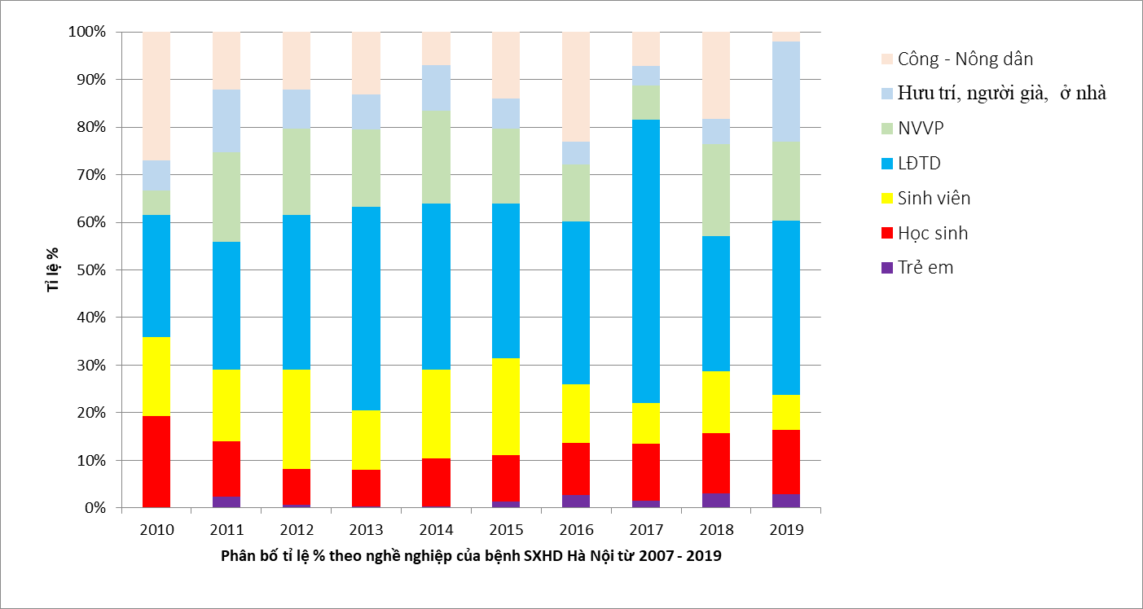
PHÂN BỐ BN SXHD TẠI HÀ NỘI THEO NGHỀ NGHIỆP (2010-2019)
Đối tượng mắc bệnh chủ yếu là Học sinh Sinh viên và người lao động tự do (45-62%), trong đó HSSV chiếm khoảng 28-42%. (2017: HSSV chiếm 41%)
Tỷ lệ mắc bệnh trong nhóm trẻ dưới 5 tuổi thấp (2-5%)

Slide 10
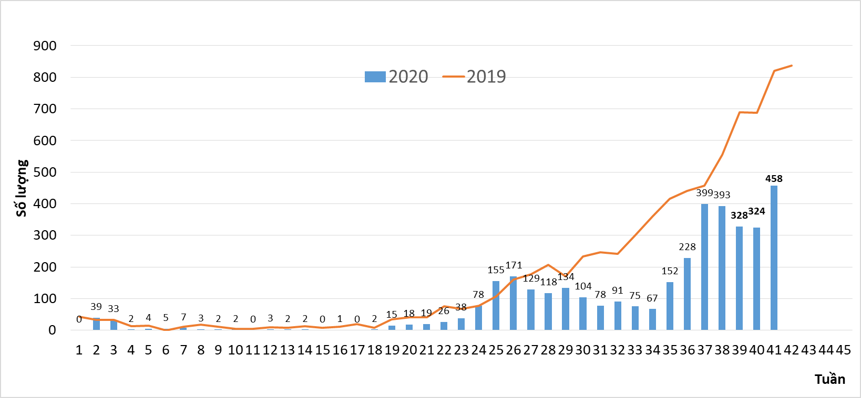
Tình hình bệnh SXHD tại Hà Nội đến ngày 10/10/2020 (tuần thứ 41)

Slide 11
HÀ NỘI – TUẦN 40
Trong tuần: 161 mắc, 0 tử vong; tăng 13 trường hợp.
QH ghi nhận nhiều bệnh nhân: Đông Anh (34); Đống Đa (9); Tây Hồ (8); Quốc Oai (8); Mê Linh (8); Phú Xuyên (8).
XP ghi nhận nhiều bệnh nhân: Dục Tú - Đông Anh (14); Vân Từ - Phú Xuyên (6); Bưởi - Tây Hồ (4).

Slide 12
NHẬN ĐỊNH, DỰ BÁO
Bệnh lưu hành
Có thể gia tăng (phụ thuộc đk thời tiết, môi trường…)

Slide 13
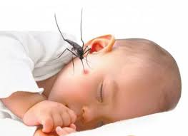
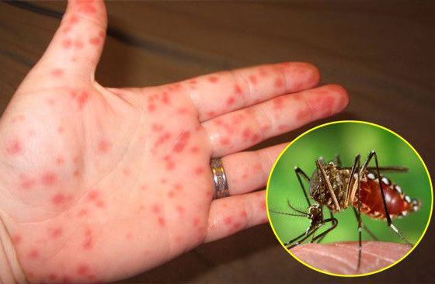
II. MỘT SỐ ĐẶC ĐIỂM CHỦ YẾU
CỦA BỆNH SỐT XUẤT HUYẾT

Slide 14
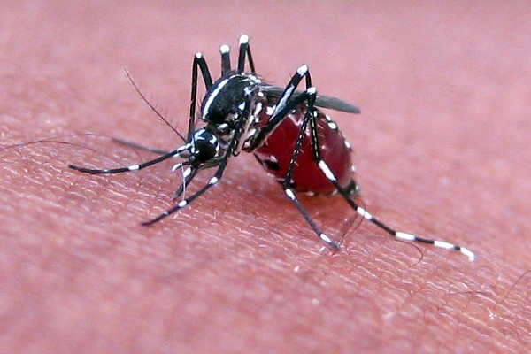
Bệnh sốt xuất huyết là gì?
Sốt xuất huyết
bệnh nhiễm vi rút cấp tính,
do
muỗi vằn
truyền
Notes:
14

Slide 15
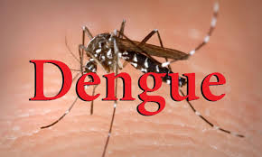
TÁC NHÂN GÂY BỆNH
Virus Dengue truyền bệnh từ người bệnh sang người lành qua muỗi (muỗi vằn) đốt:
    Muỗi Aedes. aegypti
    Muỗi Aedes. albopictus
Virus có trong máu người bệnh trong thời gian bị sốt.

Slide 16
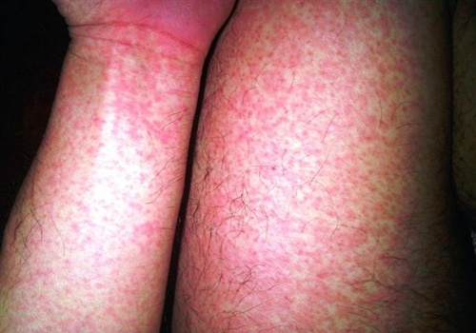
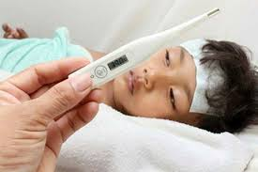
BIỂU HIỆN CỦA NGƯỜI NGHI SXHD
Sốt cao, đột ngột liên tục ≥ 2 ngày
Đau đầu dữ dội (thường ở vùng trán)
Đau hốc mắt, đau người, các khớp
Buồn nôn
Phát ban
Notes:
16

Slide 17
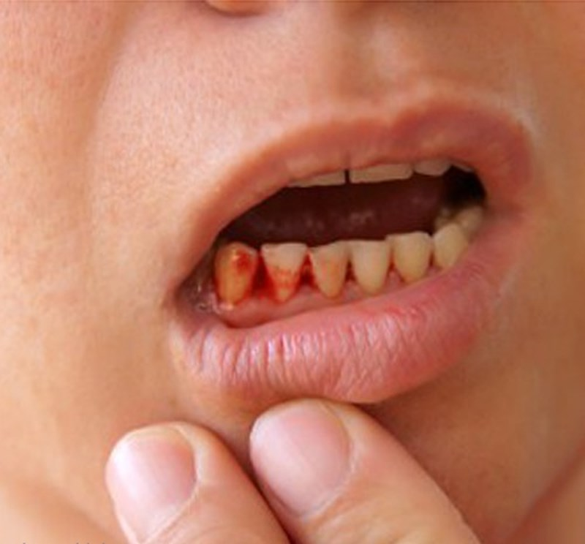
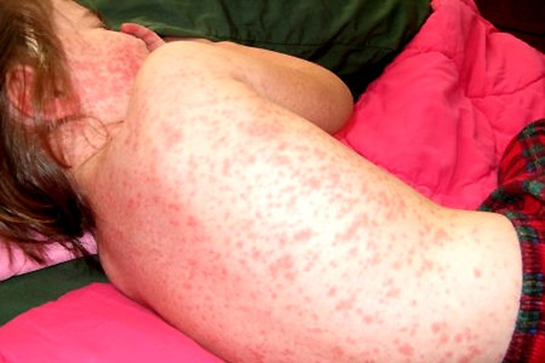
Xuất huyết: Chấm, mảng xuất huyết; Chảy máu lợi, chảy máu cam, nôn ra máu, ỉa phân đen, kinh nguyệt sớm hoặc nhiều.
Notes:
17
17

Slide 18
Dấu hiệu nguy hiểm cần đến ngay cơ sở y tế
Có các chấm đỏ trên da
Chảy máu mũi hoặc chảy máu lợi
Nôn liên tục hoặc nôn ra máu
Đi ngoài phân đen
Ngủ li bì hoặc quấy khóc (trẻ em)
Đau bụng
Khát nhiều (khô miệng)
Notes:
18

Slide 19
Bệnh có thể tử vong không?
Có - Nếu không được chẩn đoán và điều trị kịp thời
Bệnh SXHD có vắc xin phòng bệnh không?
Bệnh chưa có vắc xin phòng bệnh
Notes:
19

Slide 20
Phát hiện sớm người
Nghi sốt xuất huyết
Để cách ly
Notes:
20

Slide 21
Quá trình lây truyền dịch SXH
Quá trình dịch: Sự kết hợp 3 yếu tố: nguồn bệnh, đường lây truyền và khối cảm thụ
KHỐI CẢM THỤ
NGUỒN BỆNH
ĐƯỜNG LÂY TRUYỀN
Đường máu
(Côn trùng trung gian
truyền bệnh: Muỗi)
Người bệnh
Người lành
(Tuổi, giới, MD)
Phòng chống và dập dịch: Chặt đứt các mắt xích của quá trình lây truyền dịch

Slide 22
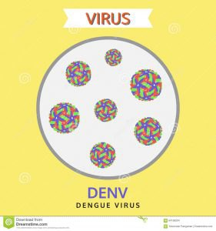
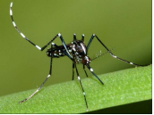
Tác nhân gây bệnh?
Côn trùng trung gian truyền bệnh?
Vi rút
Virus sốt xuất huyết Dengue
Muỗi vằn
Aedes.Aegypti
Aedes.Albopictus

Slide 23
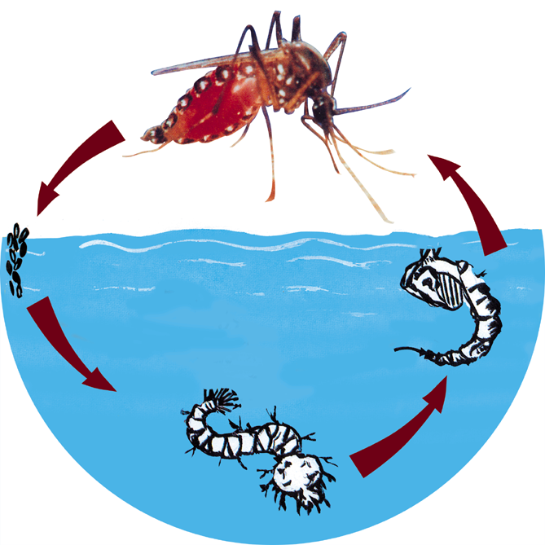
Đặc điểm sinh học muỗi truyền bệnh SXH
Thích hợp 25 – 34 độ C
> 48 và < 18 độ C ngừng .
Độ ẩm thích hợp 80-90%
Nở 2 ngày giao phối, hút máu.
Tuổi thọ đực: 20 , cái 30 ngày.
Muỗi cái đẻ 4 lần trong đời.
Muỗi hút máu ban ngày, mạnh nhất là sáng sớm và chiều tối.
Hoạt động bán kính tối đa 300m
Đậu cao 1+2m
28 độ C phát triển 3 ngày
25 độ C: 4 ngày
23 độ C: 5 ngày
18 độ C: 12 ngày
<7 độ C ngừng phát triển
Nở sau 2 ngày giao phối và hút máu
60-100 trứng/lần, đẻ trứng dính chặt vào thành DCCN, trứng chụi hạn ít nhất 6 tháng
8,5 ngày
Thích hợp 25 – 28 độ C
47 độ C chết 100%
28 – 30 độ C : 5 ngày
25 – 28 độ C: 8,5 ngày
17 – 18 độ C: 12,5 ngày
29 độ C: 43 giờ
28 độ C: 47 giờ
18 độ C: 118 giờ
17 - 7 độ C : ngừng phát triển, chết
Vòng đời của muỗi truyền bệnh

Slide 24
Đặc điểm của muỗi truyền bệnh SXH
Muỗi sinh sản tại các dụng cụ chứa nước như vật chứa nước ăn, trồng cây cảnh, vật chứa nước mưa, lốp xe …
Muỗi hoạt động ban ngày, cả trong nhà và ngoài trời, bay trong vòng 100 – 300 m.
Muỗi bị nhiễm vi rút thường sau 8 - 12 ngày sau hút máu: có thể truyền bệnh và truyền bệnh suốt đời.

Slide 25
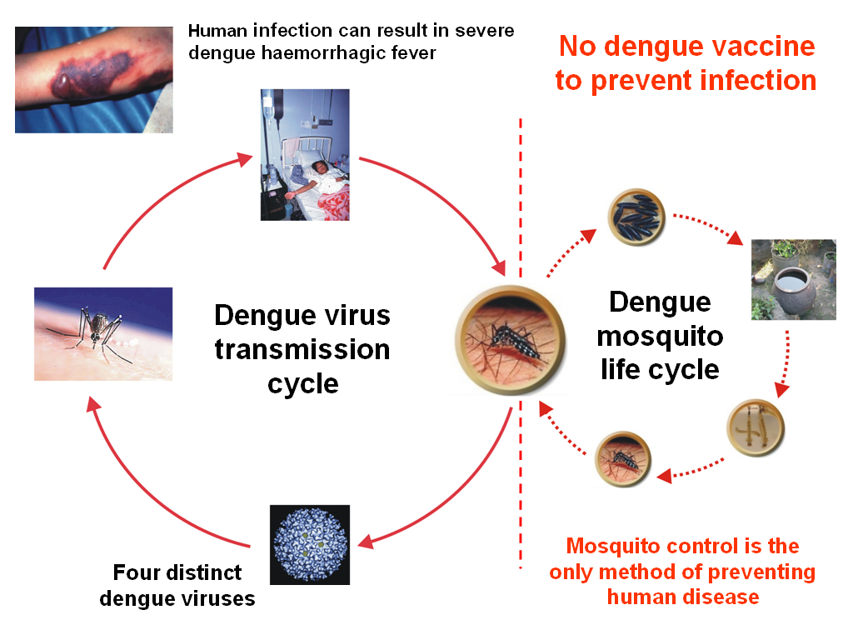
Người nhiễm vi rút dengue có thể
dẫn tới xuất huyết rất nặng
Đường lây truyền
của vi rút dengue
Vòng đời
của muỗi
truyền bệnh
8,5 ngày
4 týp
virut dengue
Notes:
25

Slide 26
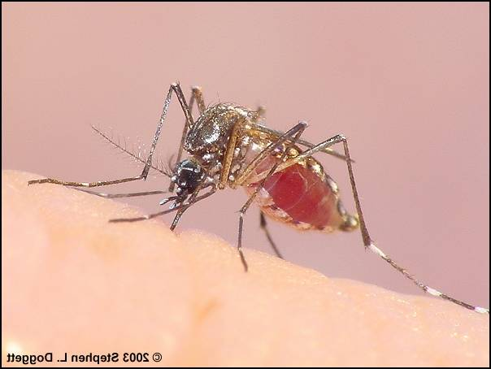
PHƯƠNG THỨC LÂY TRUYỀN
Muỗi
Người bệnh
Người lành
Notes:
26

Slide 27
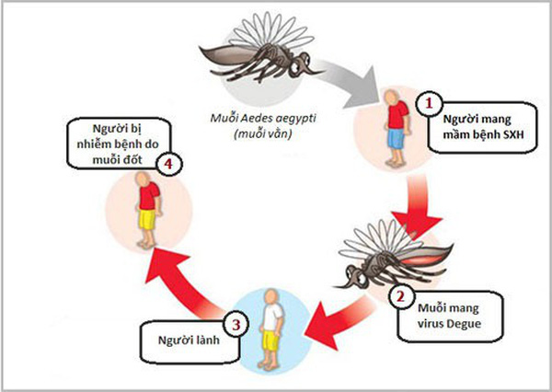
Đường lây truyền?

Slide 28
NGUỒN BỆNH VÀ ĐƯỜNG LÂY TRUYỀN
Nguồn bệnh (vật chủ): Người là vật chủ chính, ngoài ra còn có Linh trưởng.
Người bệnh nhiễm virus Dengue bị muỗi Aedes đốt mang virus rồi truyền cho người lành.
Ước tính cứ 1 trường hợp SXHD nặng vào bệnh viện thì có khoảng 200-500 người bị nhiễm virus Dengue.

Slide 29
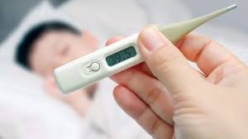
NGUỒN BỆNH
Người bệnh là nguồn lây bệnh trong thời kỳ có sốt, nhất là 5 ngày đầu của sốt là giai đoạn trong máu có nhiều vi rút.
Thời kỳ ủ bệnh từ 3 - 14 ngày, trung bình 5 - 7 ngày.
Muỗi bị nhiễm vi rút thường sau 8 -12 ngày sau hút máu: có thể truyền bệnh và truyền bệnh suốt đời.

Slide 30
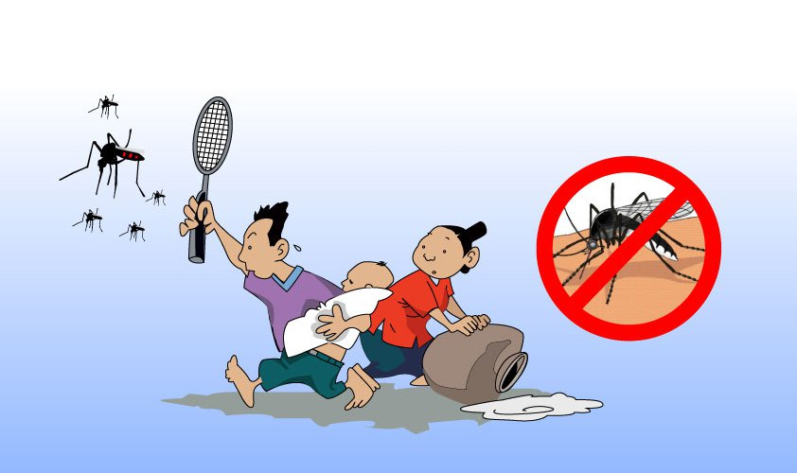
III. PHÒNG CHỐNG DỊCH SỐT XUẤT HUYẾT

Slide 31
Biện pháp phòng bệnh
Diệt vecto truyền bệnh
Bọ gậy
Muỗi
Giám sát, quản lý nguồn bệnh
Phát hiện sớm
Cách ly
Vệ sinh môi trường
Loại bỏ nơi trú ẩn của muỗi, bọ gậy
Thu gom phế liệu, phế thải

Slide 32
Diệt bọ gậy phòng chống SXH
Ít tốn kém
Hiệu quả cao
Mọi người đều làm được

Slide 33
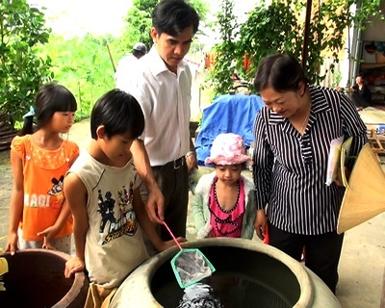
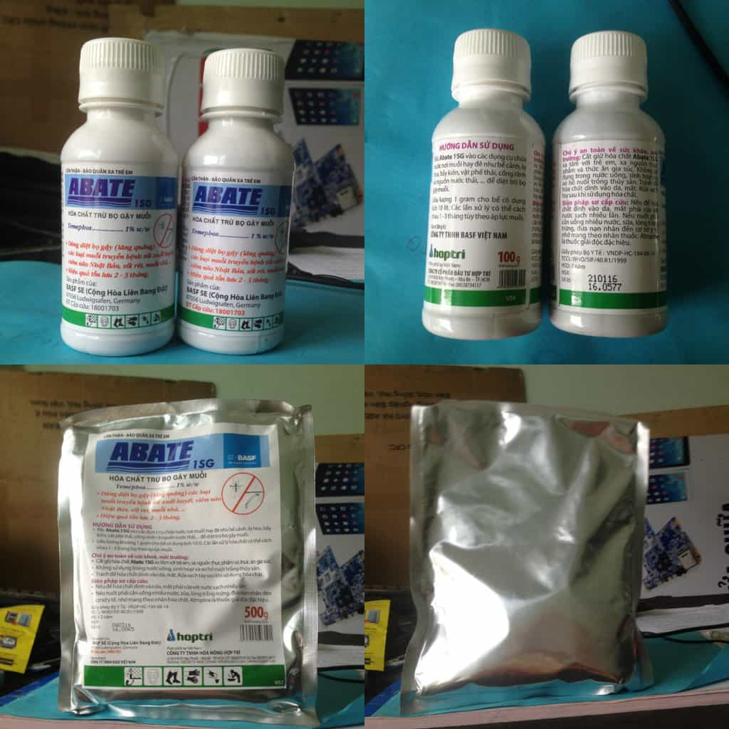
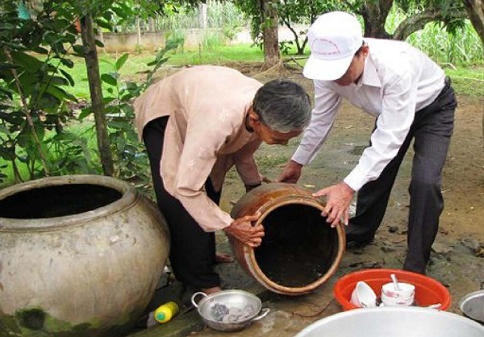
Diệt bọ gậy: 3 cách
    Loại bỏ nơi chứa nước/đậy nắp kín
    Cá
    Hóa chất diệt bọ gậy (Abate)

Slide 34
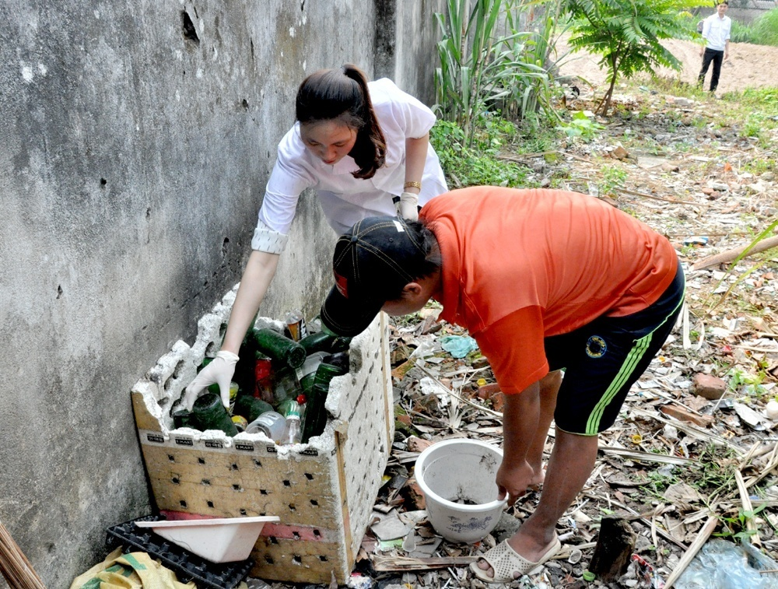
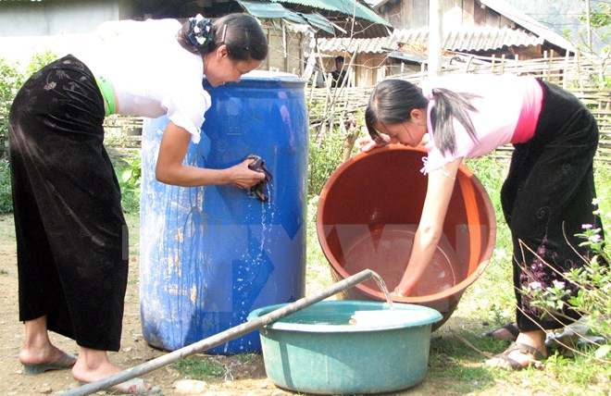
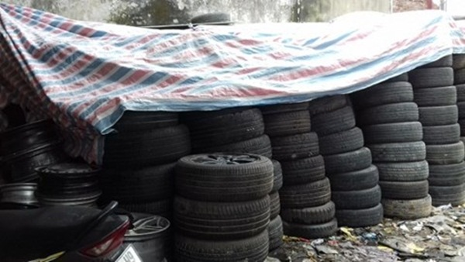
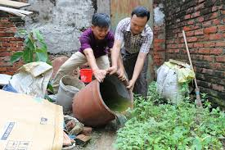
Không để nước đọng để muỗi đẻ trứng
Notes:
34

Slide 35
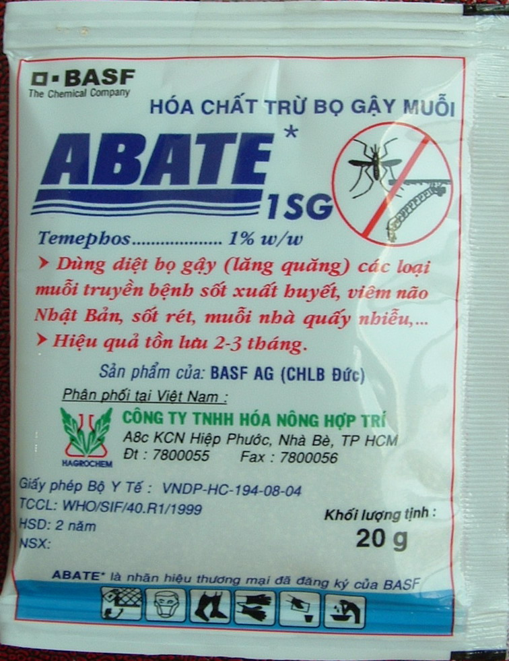
Hoạt chất: Temephos
Sử dụng rộng rãi trên thế giới
Diệt bọ gậy muỗi truyền bệnh sốt xuất huyết, viêm não Nhật bản, sốt rét,…
Tác dụng nhanh - hiệu quả cao & tồn lưu
Dạng hạt cát: dễ sử dụng
An toàn cho người & môi trường
Đóng gói tiện dụng
ABATE đã đăng ký với Bộ Y tế VN (VNDP-HC-194-08-09) và được tổ chức Y tế Thế Giới WHO khuyến cáo sử dụng (WHO-VCB/DS/75.8-Rev.1)

Slide 36
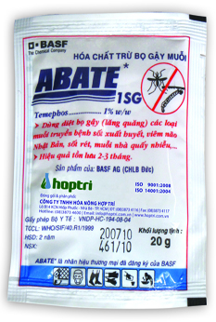
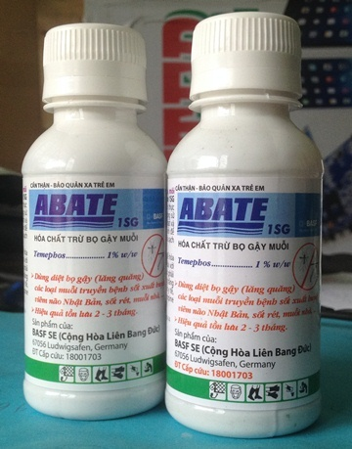
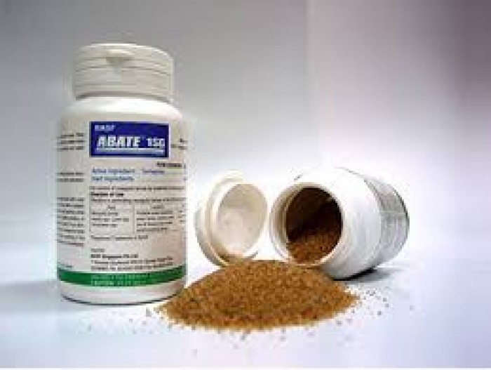

Slide 37
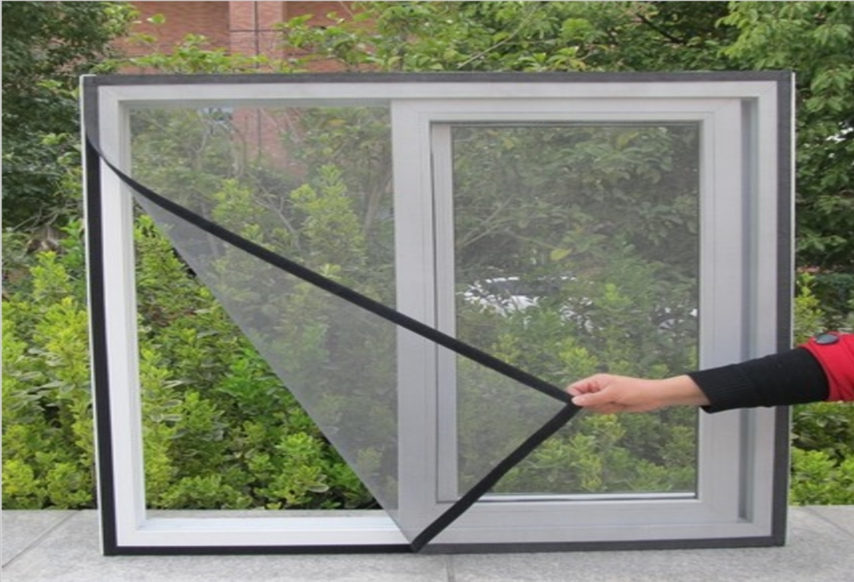
Xử lý muỗi
PHÒNG CHỐNG DỊCH
SỐT XUẤT HUYẾT DENGUE!
Xua đuổi muỗi
Tránh muỗi đốt
Diệt muỗi
Notes:
37

Slide 38
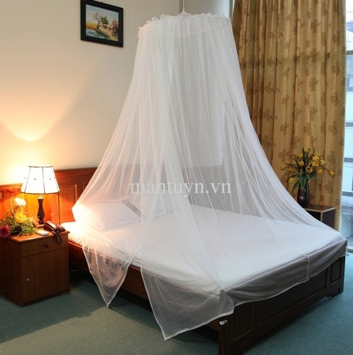
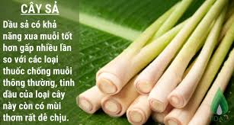
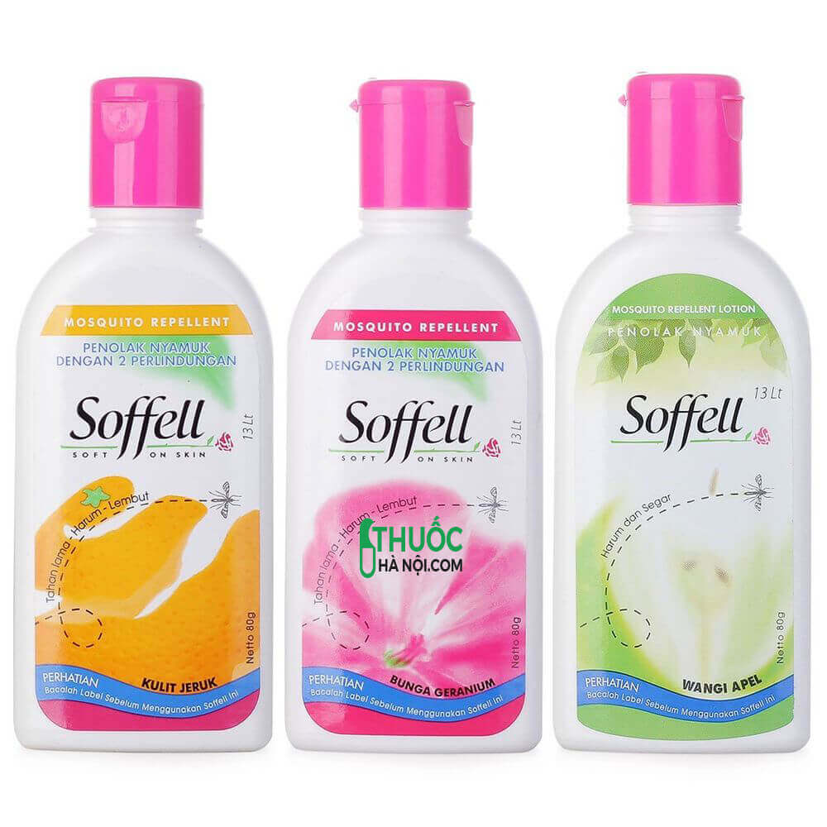
Tránh muỗi đốt
      - Ngủ màn (cả ban ngày)
      - Lưới chắn muỗi
      - Mặc áo dài tay
      - Bôi thuốc, tinh dầu chống muỗi đốt

Slide 39
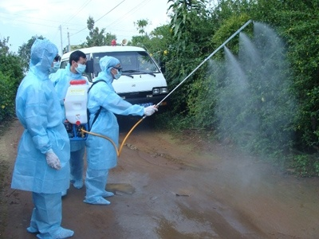
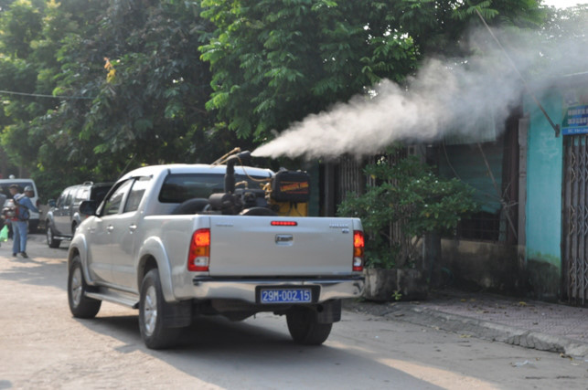
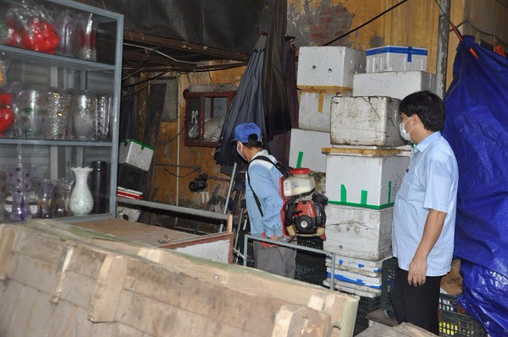
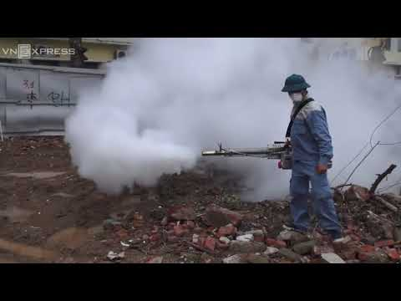
Phun thuốc
- Hương
- Vợt muỗi
- Máy hút
Diệt muỗi
Phun xông hơi
Vòi rồng
Máy đeo vai
Phun mù nóng
Notes:
39

Slide 40
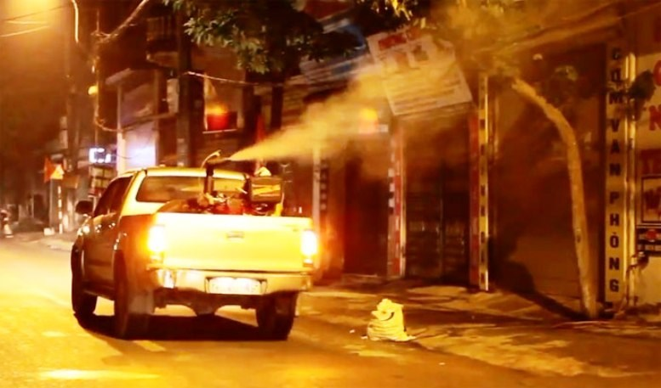
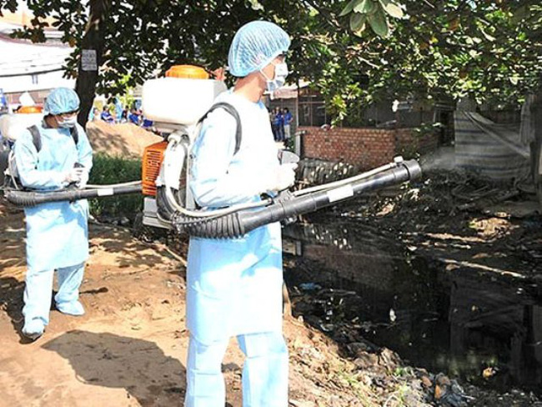
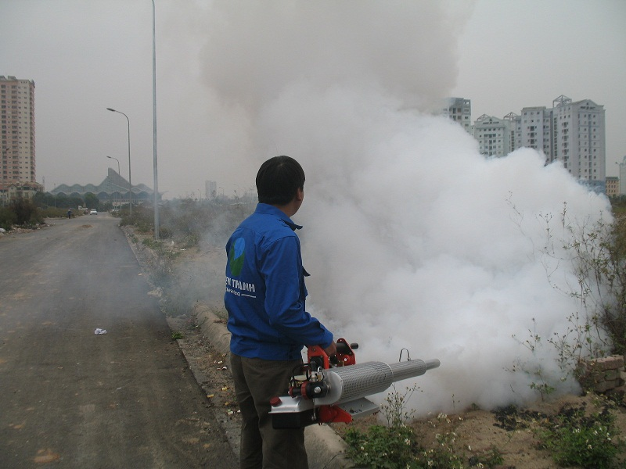
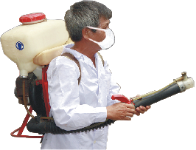
Các biện pháp phòng chống muỗi
Notes:
40

Slide 41
Thực hiện Vệ sinh môi trường
PHÒNG CHỐNG DỊCH
SỐT XUẤT HUYẾT DENGUE
Notes:
41

Slide 42
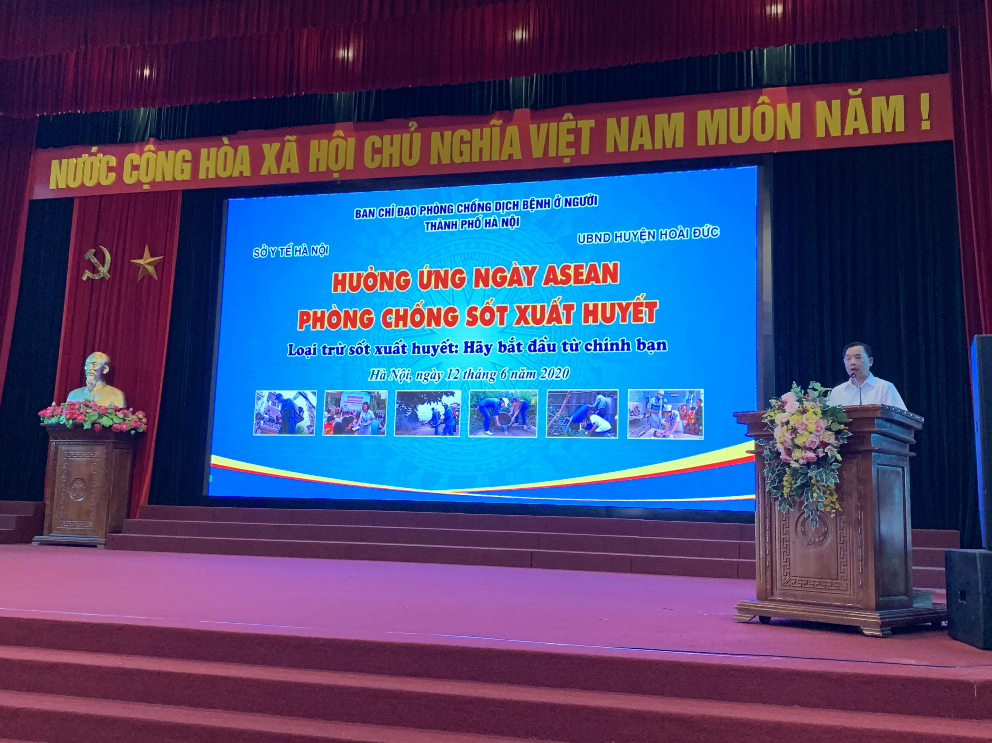

Slide 43
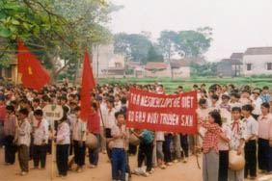
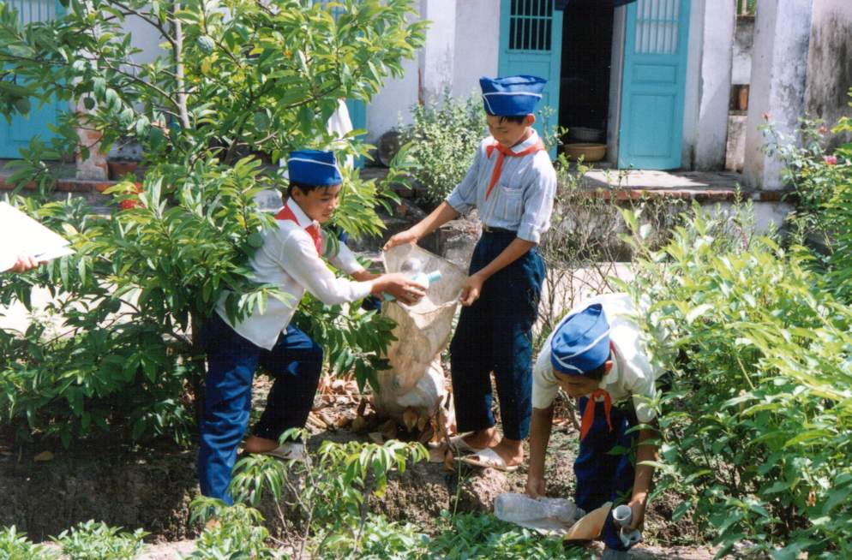
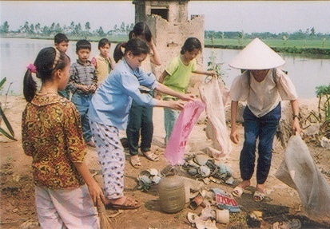

Chiến dịch VSMT diệt bọ gậy với sự tham gia của cộng đồng
Notes:
43

Slide 44





Slide 45


Slide 46


Slide 47


Slide 48

CÁC HOẠT ĐỘNG CẦN TRIỂN KHAI CHỦ ĐỘNG PHÒNG CHỐNG SỐT XUẤT HUYẾT TRONG TRƯỜNG HỌC

Slide 49
VĂN BẢN CHỈ ĐẠO
Công văn số 3608/BYT - DP ngày 3/7/2020 về việc tăng cường phòng chống dịch sốt xuất huyết.
Công văn số 283/ SYT - NVY ngày 24/8/2020 về việc tăng cường triển khai các biện pháp phòng, chống và điều trị sốt xuất huyết.

Slide 50
Công tác tổ chức, chỉ đạo
Kiện toàn Ban chỉ đạo CSSK năm học.
Xây dựng Kế hoạch về công tác YTTH
Xây dựng và triển khai Kế hoạch về Phòng chống sốt xuất huyết.
Thành lập đội xung kích, tổ giám sát diệt bọ gậy.
Notes:
50

Slide 51
II. Các hoạt động
Tuyên truyền cho toàn thể CB, GV, HS về các biện pháp PC SXH
Phát động phong trào tổng vệ sinh - diệt bọ gậy 7 ngày/1 lần.
3. Thường xuyên giám sát phát hiện diệt bọ gậy, tổ giám sát việc diệt bọ gậy. Phân công nhiệm vụ cụ thể cho từng thành viên, các khu vực cụ thể.
4. Phát động phong trào diệt bọ gậy tại nhà, tổng hợp KQ
4. Có thể phát cam kết về đảm bảo VSMT, diệt bọ gậy tới CB, GV, HS nhà trường
5. Phun thuốc xử lý môi trường, diệt muỗi
Notes:
51

Slide 52


Slide 53





Slide 54
6. Theo dõi, giám sát học sinh nghỉ học, nghỉ ốm, đặc biệt nghỉ ốm do SXH, báo cáo BGH nhà trường để có biện pháp triển khai phù hợp.
7. Chủ động GS phát hiện bệnh nhân mắc SXH, nghi ngờ mắc SXH; khuyến cáo bệnh nhân, trường hợp nghi ngờ đến ngay cơ sở y tế để được khám, tư vấn điều trị kịp thời.
8. Liên hệ chặt chẽ với Trạm Y tế XP, Trung tâm Y tế QH, TX để GS, xử lý MT
9. Phối hợp với chính quyền địa phương trong công tác GS PCD sốt xuất huyết.
Notes:
54

Slide 55


Slide 56



Slide 57

LẮP CỬA LƯỚI CHỐNG MUỖI VÀ CÔN TRÙNG

Slide 58
Xử lý khi có ca bệnh, ổ dịch
Báo cho y tế địa phương (TT 54/2015-BYT)
Hướng dẫn HS, SV các biện pháp PCD
Phun diệt muỗi (không cần thiết phun khử khuẩn)

Slide 59
PHẦN II
HƯỚNG DẪN PHÒNG CHỐNG COVID - 19

Slide 60


TÌNH HÌNH DỊCH COVID 19 TẠI VIỆT NAM VÀ THẾ GIỚI

Slide 61
TẠI VIỆT NAM
Việt Nam: 1126 ca mắc COVID-19. Trong đó:
- Số ca điều trị khỏi: 1031 ca.
- Số ca tử vong: 35 ca
Số TH nhiễm nhập cảnh được quản lý ngay | Số TH nhiễm phát hiện tại cộng đồng | Số TH đang được cách ly tập trung | Số TH được cách ly tại nhà và theo dõi y tế
435 | 691 | 12.328 | 1.187

Slide 62
TẠI HÀ NỘI
Tổng số: 160 mắc, 0 tử vong.
Theo giai đoạn:
+ Giai đoạn 1 (từ 23/1-05/3): Không ghi nhận bệnh nhân.
+ Giai đoạn 2 (từ 06/3-15/4): 121 mắc, 0 tử vong
+ Giai đoạn 3 (từ 25/7 đến nay): 44 mắc, 0 tử vong. Trong đó: 32 trường hợp tại khu cách ly tập trung và 12 trường hợp tại cộng đồng gồm các bệnh nhân: BN447, BN459, BN714, BN751, BN752, BN785, BN812, BN867, BN962, BN969, BN979 và BN1038).

Slide 63
Giai đoạn 3 (từ 25/7 đến nay): ghi nhận 10 ổ dịch/ 9 QH
Quận (số lượng ổ dịch) | Huyện (số lượng ổ dịch)
Nam Từ Liêm (1) | Phúc Thọ (1)
Bắc Từ Liêm (1) | Hoài Đức (1)
Tây Hồ (2) | Thanh Trì (1)
Thanh Xuân (1)
Hai Bà Trưng (1)
Hoàn Kiếm (1)

Slide 64
+ Nguy cơ xâm nhập trở lại của BN từ các vùng có dịch.
+ Từ 01/09 HS cả nước đi học trở lại
+ Từ 16/9 mở đường bay thương mại quốc tế
NHẬN ĐỊNH TÌNH HÌNH
=> Yếu tố thuận lợi làm tăng nguy cơ dịch bệnh bùng phát

Slide 65
VĂN BẢN HƯỚNG DẪN
Quyết định 3468/QĐ-BYT ngày 07/08/2020 về việc ban hành “Hướng dẫn tạm thời giám sát và phòng, chống COVID-19”.
Công văn số 460/BGDĐT-GDTC ngày 13/02/2020 về việc tăng cường các biện pháp phòng, chống dịch bệnh COVID-19 khi học sinh, sinh viên đi học trở lại.
Công văn số 550/BGDĐT-GDTC ngày 25/02/2020 về việc thực hiện các biện pháp phòng, chống dịch bệnh COVID-19 trong trường học.
Công văn số 914/BYT-MT ngày 26/2/2020 về việc tăng cường công tác phòng, chống dịch bệnh COVID-19 trong trường học ký túc xá.
Công văn số 476/MT-VP của Cục Quản lý Môi trường Y tế ngày 01/3/2020 về danh mục việc cần làm phòng, chống dịch bệnh COVID-19 trong trường học.

Slide 66
VĂN BẢN HƯỚNG DẪN
Công văn số 1244/BYT-MT ngày 13/3/2020 về việc hướng dẫn xử lý các trường hợp bị sốt, ho, khó thở tại trường học.
Công văn số 696/BGDĐT-GDTC ngày 04/03/2020 về những việc cần làm để phòng, chống dịch bệnh COVID-19 trong trường học.
Công văn số 975/BGDĐT-GDTC ngày 18/3/2020 về việc hướng dẫn các địa phương, các cơ sở giáo dục hướng xử trí khi xuất hiện tình trạng học sinh có biểu hiện sốt, ho, khó thở hoặc nghi ngờ mắc COVID-19 trong trường học.
Công văn số 2234/BYT-MT ngày 21/4/2020 về việc triển khai phòng, chống dịch COVID-19 trong các cơ sở giáo dục.
Công văn số 1398/BGDĐT-GDTC ngày 23/4/2020 hướng dẫn các điều kiện đảm bảo an toàn cho học sinh đi học trở lại và xử lý trường hợp nghi ngờ mắc COVID-19 trong trường học.

Slide 67
VĂN BẢN HƯỚNG DẪN
Công văn số 1467/BGDĐT-GDTC của Bộ Giáo dục và Đào tạo ngày 28/4/2020 về việc ban hành bộ tiêu chí đánh giá mức độ an toàn phòng, chống dịch COVID-19 trong trường học.
Công văn số 1583/BGDĐT-GDTC của Bộ Giáo dục và Đào tạo ngày 07/5/2020 về việc thực hiện các biện pháp phòng, chống COVID-19 tại trường học trong tình hình mới.
Quyết định 2566/QĐ-BGDĐT của Bộ GD&ĐT ngày 09/9/2020 về việc Phê duyệt Sổ tay đảm bảo an toàn phòng, chống dịch bệnh Covid-19 trong trường học.

Slide 68
TẠI TRƯỜNG
Đo thân nhiệt (HS, SV, GV, NLĐ, phụ huynh, khách…).
Chuẩn bị công tác tuyên truyền
Tổng Vệ sinh môi trường, khử khuẩn (trường học, phương tiện đưa đón học sinh).
Chuẩn bị kế hoạch, phương án xử lý tình huống
Tập huấn cho GV, NLĐ
Rà soát lập danh sách trường hợp nghi ngờ, cách ly y tế, tiếp xúc gần (liên tục cập nhật)
Chuẩn bị điều kiện vệ sinh cá nhân,
Chuẩn bị điều kiện vệ sinh trường lớp
Chuẩn bị cơ sở vật chất, trang thiết bị, vật tư y tế, thuốc tối thiểu (phòng y tế, phòng cách ly)

Slide 69
CÁC HOẠT ĐỘNG TRIỂN KHAI TẠI TRƯỜNG
Thành lập BCĐ/ Tổ phòng chống dịch COVID-19
XD kế hoạch phòng chống bệnh viêm đường hô hấp cấp do Covid-19 (nội dung, giải pháp, tổ chức thực hiện) => phân công nhiệm vụ cụ thể
Tập huấn cho cán bộ, GV, người lao động và tuyên truyền cho phụ huynh học sinh kiến thức cơ bản về phòng chống bệnh do Covid-19
Đảm bảo đủ nước uống, an toàn vệ sinh thực phẩm

Slide 70

5. Chuẩn bị trang thiết bị, vật tư y tế, thuốc: theo TT 13/2016/TTLT-BYT-BGDĐT ngày 12/5/2016; Quyết định 827/QĐ-SYT ngày 6/5/2015, 3586/SYT-NVY ngày 23/7/2015 của Sở Y tế Hà Nội.

Slide 71


6. Chuẩn bị công tác tuyên truyền
Hình thức: Video clip, tờ rơi, poster…
Nội dung: theo hướng dẫn của cơ quan y tế hoặc (theo đường link: Https://infographics.Vn/y-te-cong-dong-7/trang-1.Vna
Vị trí:
  - Cổng trường
  - Bảng tin của trường;
  - Phòng y tế;
  - Hành lang, lớp học.

Slide 72





7. Chuẩn bị điều kiện vệ sinh cá nhân
Khu vực rửa tay
7.1. Rửa tay bằng xà phòng và nước sạch:
Xà phòng/
nước rửa tay
Thùng rác có nắp lật
Giấy sach/Khăn sạch

Slide 73






Dung dịch sát khuẩn tay nhanh
7.2. Rửa tay bằng dung dịch sát khuẩn tay nhanh
Dung dịch có nồng độ cồn tối thiểu 60%
Giá/kệ và treo biển báo:
“DUNG DỊCH SÁT KHUẨN TAY NHANH”
Vị trí đặt:
Khu vực lớp học
Thang máy

Slide 74





7.3 Khẩu trang y tế
7.4 Nhiệt kế
Sử dụng: Cán bộ, giáo viên, người lao động có biểu hiện viêm đường hô hấp cấp tính (ho, sốt, khó thở…) được phát hiện trong trường.
Khu vực để khẩu trang:
Nhiệt kế hồng ngoại
Nhiệt kế thủy ngân
Phòng y tế
Lớp học
Nơi đo thân nhiệt
Nhiệt kế điện tử
Khẩu trang 3 lớp
Khẩu trang 2 lớp

Slide 75


7.5 Dụng cụ, đồ dùng cá nhân

Slide 76
8. Rà soát trường hợp nghi ngờ, cách ly y tế, tiếp xúc gần
Lập, cập nhật danh sách CB, GV, học sinh và người lao động:
Trường hợp cách ly y tế: Tuân thủ tuyệt đối cách ly theo đúng quy định
Rà soát danh sách CB, GV, học sinh và người lao động đi từ vùng dịch về trong vòng 14 ngày gần nhất: Đi/đến/ở một số nước/khu vực ở nước ngoài về hoặc ở khu vực có ổ dịch trong nước
Trong 14 ngày gần nhất có tiếp xúc gần với những người đi về từ vùng dịch theo khuyến cáo của Bộ Y tế, người nghi ngờ hoặc xét nghiệm dương tính với COVID-19

Slide 77


Khu vực/ Phòng cách ly tạm thời
Khi có trường hợp học sinh/cán bộ, GV/người lao động nghi ngờ tại trường

Slide 78



PHÒNG CÁCH LY TẠM THỜI

Slide 79





Slide 80



9.1. CHUẨN BỊ DỤNG CỤ VÀ DUNG DỊCH KHỬ KHUẨN
9. TỔNG VỆ SINH MÔI TRƯỜNG KHỬ KHUẨN
TRONG TRƯỜNG HỌC, PHƯƠNG TIỆN

Slide 81


9.2. Chất khử khuẩn
Chất tẩy rửa thông thường
Hóa chất khử khuẩn có chứa
Clo hoạt tính

Slide 82
9.3. Các bước tiến hành khử khuẩn
Bước 1
Tổng VSMT trước khi tiến hành khử khuẩn
Bước 2
Tiến hành khử khuẩn
Đối với mỗi loại bề mặt, mỗi loại đồ dùng, dụng cụ đồ chơi có cách khử khuẩn theo cách phù hợp
Nguyên tắc: Lau từ trên xuống dưới, từ trong ra ngoài

Slide 83
HỌC SINH ĐẾN TRƯỜNG HỌC

Slide 84


Slide 85

- Nhà trường quy định và hướng dẫn học sinh thực hiện:
Đeo khẩu trang đúng cách
Rửa tay bằng xà phòng, nước sạch hoặc SKT
Che mũi, miệng khi ho, hắt hơi
Không dùng chung đồ dùng cá nhân
Không đưa tay lên mắt, mũi, miệng
Nghiêm cấm khạc nhổ bừa bãi

Slide 86


Slide 87
Vệ sinh MT khử khuẩn:
Tại trường học
Khu vực | Tần suất
Khu vực ngoại cảnh, sân chơi, bãi tập | Hằng tuần hoặc khi bẩn/đọng nước.
Bề mặt (nền nhà, tường nhà, bàn ghế, đồ chơi, dụng cụ học tập và đồ dùng trong phòng…) | Ngày 1 lần Sau giờ học
Tay nắm cửa, tay vịn cầu thang, lan can, nút bấm cầu thang | Ngày 2 lần Sau giờ học sáng/chiều
Khu vực rửa tay, nhà vệ sinh | Ngày 1 lần
Phương tiện đưa đón HS (tay nắm cửa xe, tay vịn ghế ngồi, sàn xe…) | Ngày 2 lần Sau mỗi chuyến đưa

Slide 88

Tại nơi ở (các trường có học sinh nội trú)
Khử khuẩn nền nhà, đồ dùng trong phòng ở, căng tin ít nhất
1 lần/ngày
Dọn vệ sinh, khử khuẩn khu vực rửa tay, nhà vệ sinh ít nhất
1 lần/ngày
Khử khuẩn tay nắm cửa, tay vịn cầu thang, nút bấm thang máyít nhất
1-2 lần/ngày

Slide 89


Tăng cường thông khí.
Vệ sinh ngoại cảnh.
Bố trí thùng rác có nắp đậy ở các vị trí thuận tiện; Thu gom và xử lý hàng ngày.

Slide 90

- Phân công cán bộ kiểm tra, giám sát việc thực hiện công tác PCD bệnh COVID-19.

Slide 91
CÁN BỘ Y TẾ NHÀ TRƯỜNG
Tham mưu cho BGH: TL BCĐ/Tổ PCD Covid-19; chuẩn bị đủ cơ số thuốc, hóa chất, trang thiết bị phòng dịch
Cập nhật thông tin về tình hình dịch bệnh, các biện pháp phòng chống dịch (theo nguồn tin chính thống).
Phối hợp với BGH, GV, nhân viên và học sinh tự theo dõi sức khỏe và báo ngay cho CBYT khi có các dấu hiệu nghi ngờ như sốt, ho, khó thở, mệt mỏi…
BC công tác PCD Covid-19: ngày, tuần, tháng cho Hiệu trưởng/Tổ công tác PCD
Phối hợp với TYT xã/phường khi có trường hợp nghi ngờ mắc bệnh để kịp thời xử lý.

Slide 92
ĐỐI VỚI TRƯỜNG KHÔNG CÓ CÁN BỘ Y TẾ?
Trường liên hệ với TYT xã/phường/thị trấn
Tên cán bộ y tế, điện thoại liên hệ sẵn sàng hỗ trợ

Slide 93
ĐỐI VỚI GIÁO VIÊN, NGƯỜI LAO ĐỘNG
Hàng ngày, GV đón và giao nhận học sinh; điểm danh, hỏi thăm tình trạng sức khỏe của hs (hỏi trẻ hoặc cha mẹ) để kiểm tra, theo dõi và xử trí kịp thời khi cần.
Hướng dẫn, kiểm tra, nhắc nhở học sinh rửa tay với xà phòng
Tự theo dõi sức khỏe để đến cơ sở y tế kiểm tra, theo dõi khi có biểu hiện nghi ngờ.
Không tới trường khi đang còn trong thời gian cách ly y tế theo quy định

Slide 94

ĐỐI VỚI NHÂN VIÊN BẢO VỆ
Không cho HS ra khỏi trường trong giờ học
Không cho người không có nhiệm vụ vào trường
Khi có khách đến trường:
Báo với lãnh đạo Nhà trường
Ghi lại thông tin và hướng dẫn khách đến đúng phòng cần làm việc.
Chủ động tự theo dõi sức khỏe để báo cho CBYT để xử lý kịp thời khi có biểu hiện sốt, ho, khó thở…

Slide 95
ĐỐI VỚI HỌC SINH
Rửa tay với xà phòng và nước sạch thường xuyên
Che mũi, miệng khi ho, hắt hơi; Vứt bỏ khăn giấy che mũi miệng vào thùng rác và rửa sạch tay
Không đưa tay lên mắt, mũi, miệng
Sử dụng riêng ca, cốc, khăn…
Không khạc nhổ bừa bãi
Bỏ rác đúng nơi quy định
Nếu có sốt, ho, khó thở thì báo ngay cho GV

Slide 96

Hướng dẫn xử trí khi có trường hợp sốt, ho, khó thở tại trường

Slide 97
NHỮNG VIỆC CẦN LÀM
Đưa người nghi ngờ đến khu cách ly riêng, hạn chế tiếp xúc với người xung quanh, tránh tiếp xúc gần <1m với người khác
NVYT đeo khẩu trang y tế, găng tay, sử dụng trang phục y tế; Cung cấp khẩu trang y tế và hướng dẫn người nghi ngờ đeo đúng quy định.
Khai thác tiền sử tiếp xúc của người nghi ngờ để tiến hành xử trí phù hợp.

Slide 98

HƯỚNG DẪN SỬ DỤNG HÓA CHẤT CÓ CHỨA CLO HOẠT TÍNH
Clo (Cl) là một trong những halogen được sử dụng rộng rãi để khử trùng do có hoạt tính diệt trùng cao nhờ phản ứng ôxy hóa khử. Khi hòa tan trong nước, các hóa chất này sẽ giải phóng ra một lượng clo hoạt tính có tác dụng diệt trùng.
Các hóa chất có chứa -clo thường sử dụng bao gồm: Cloramin B hàm lượng 25 – 30% clo hoạt tính, Cloramin T - Canxi hypocloride (Clorua vôi), Bột Natri -dichloroisocianurate, Nước Javen (Natri hypocloride hoặc Kali hyphocloride).

Slide 99




Cloramin B 25%
Canxi Hypoclorit 70%

Slide 100

HƯỚNG DẪN SỬ DỤNG HÓA CHẤT CÓ CHỨA CLO HOẠT TÍNH
Công thức tính:
Nồng độ clo hoạt tính của dung dịch cần pha (%) x số lít
Lượng hóa chất (gam)
=
x
1000
Hàm lượng clo hoạt tính của hóa chất sử dụng (%)*

Slide 101
ĐỐI VỚI TRƯỜNG KHÔNG CÓ CÁN BỘ Y TẾ?
Trường liên hệ với TYT xã/phường/thị trấn
Tên cán bộ y tế, điện thoại liên hệ sẵn sàng hỗ trợ

Slide 102
Tóm lại:
Bệnh do VR Corona (COVID-19) gây ra.
Bệnh không có thuốc điều trị đặc hiệu
Chưa có vacxin phòng bệnh
Khi có các DH : Ho , sốt, mệt mỏi, khó thở… báo ngay cho gia đình, nhà trường, cán bộ y tế để xử lý kịp thời
Đảm bảo vệ sinh cá nhân , thường xuyên rửa tay với xà phòng.
Sử dụng khẩu trang đúng cách.
Thực hiện khử khuẩn hàng ngày.
VS nơi ở, học tập: Mở cửa, đảm bảo thông khí.
Chủ động giám sát, phát hiện và báo cáo y tế địa phương khi có trường hợp nghi ngờ.

Slide 103
XIN CẢM ƠN

